Slide 1


Lógica Matemática
Lógica
Matemática

Slide 2
Lógica Matemática
Conjuntos

Slide 3

Lógica Matemática
Autor
Cleilson Henrique de Araujo

Slide 4
Lógica Matemática
Prefácio
A informação e a sobrevivência
O aprendizado atual está como sempre foi: manipulado, desde sua criação.
Desde o tempo dos homens e mulheres das cavernas a informação é sobrevivência. Quando o ser humano passou da fase de utilizar a informação para apenas sobreviver, ele começou a utilizá-la como meio de controle e repressão a sua própria tribo/sociedade/meio em que vive/natureza.
Desde então temos tribos contra tribos, civilizações contra civilizações, impérios contra impérios...
Sendo que o que determina o vencedor desde o tempo das cavernas até hoje é a informação.
Quando o ser humano começou a utilizar a primeira grande informação que foi a utilização do fogo, a natureza e as outras tribos atacadas não tinham chance alguma e foram derrotadas.
Quando o ser humano começou a utilizar armas primitivas do tempo da pedra lascada de fabricação humana, as outras tribos atacadas não tinham chance alguma e foram derrotadas.
Quando o ser humano começou a utilizar armas, utilizando o minério de ferro entre outros, posteriormente manipulando-os até se chegar as espadas lanças..., as outras tribos atacadas não tinham chance alguma e foram derrotadas.
Quando o império chinês criou e utilizou a pólvora e o seu uso em combates/guerras se espalhou as sociedades que utilizavam apenas espadas lanças... foram derrotadas. E chegamos a criação da bomba atômica e nuclear, como saber se o aprendizado é manipulado?
Tente você(uma sociedade/grupo/indivíduo) criar uma bomba atômica.
Neste livro não vou lhe ensinar a criar uma bomba atômica.
Mais todo o conhecimento do assunto tratado não terá nenhuma manipulação.
Utilizarei uma seqüência de ordem de aprendizagem sem as manipulações que é utilizada em outros livros. Ou seja não reutilizamos o conteúdo.

Slide 5



Livro/Vídeo
<
>
Informações complementares
Links das vídeo aulas online:
www.youtube.com/c/JMarySystems/playlists?view_as=subscriber
Dos conteúdos deste livro na web:
http://www.jmarysystems.com.br/Leitura_e_Aprendizagem/Leitura_e_Aprendizagem.html
Das perguntas e respostas deste livro na web:
http://www.jmarysystems.com.br/Perguntas_e_Respostas/Perguntas_e_Respostas.html
Do programa em Java e outros projetos que além do conteúdo do livro, tem uma bateria de exercícios que complementam a totalidade da aprendizagem:
https://github.com/jmarysystems?tab=repositories
Visite-nos na web:
http://www.jmarysystems.com.br

Slide 6
Lógica Matemática
Índice
Matemática
Definição e divisões
Aritmética
Definição e divisões
Adição
Definição de adição
História da adição
Número Definição
Algarismo Definição
Ordem das unidades
Ordem das dezenas
Ordem das centenas
Ordem das unidades de milhar
Classe
Como ler/pronunciar os números, grandes ou pequenos
Valor posicional
Adição utilizando o valor posicional
Algoritmos da adição
Adição com virgula

Slide 7

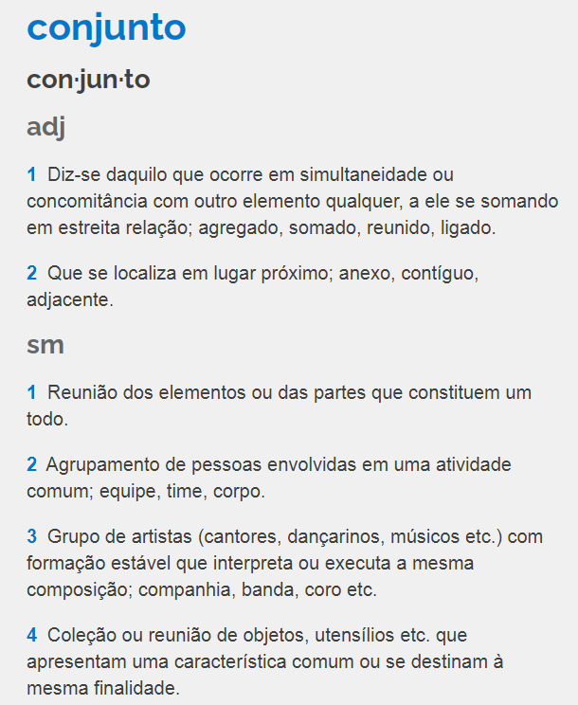
Lógica Matemática
Conjuntos
Definição

Slide 8
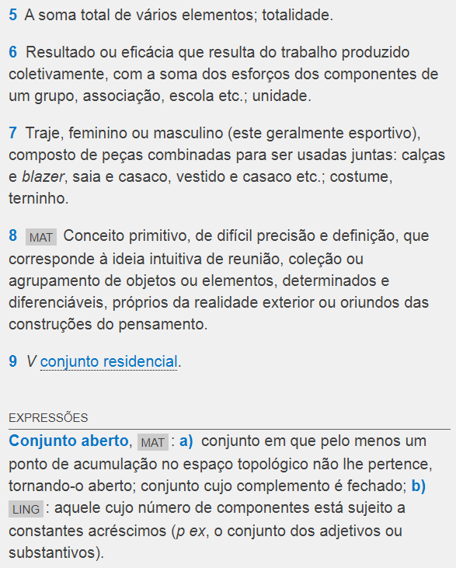
Lógica Matemática
Conjuntos
Definição

Slide 9
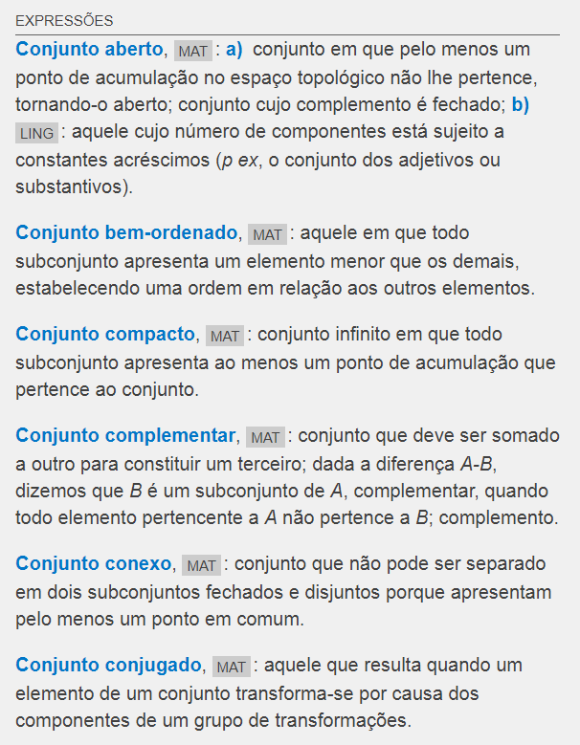
Lógica Matemática
Conjuntos
Definição

Slide 10
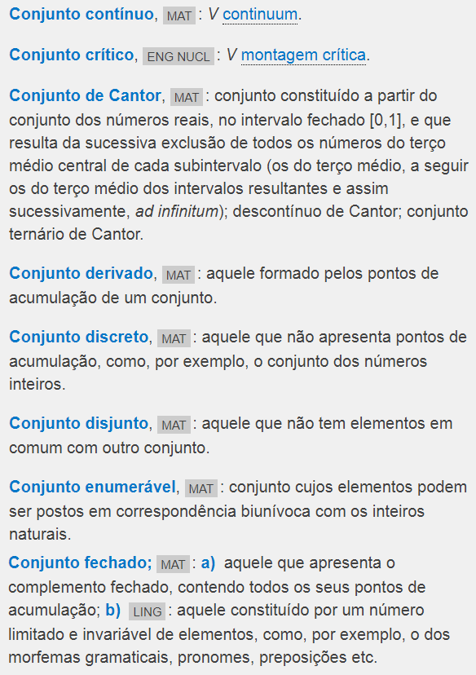
Lógica Matemática
Conjuntos
Definição

Slide 11
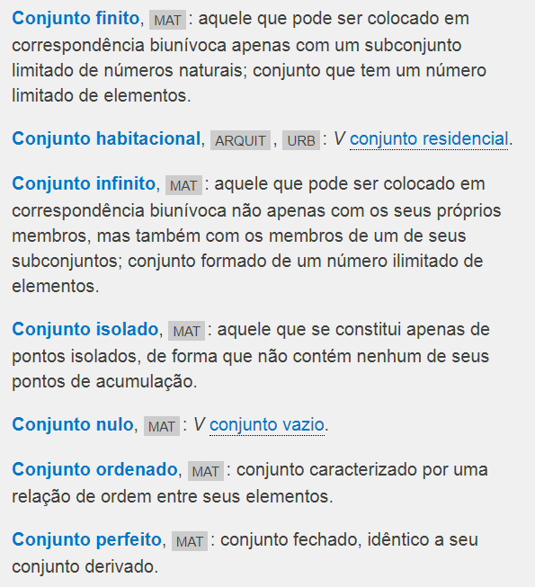
Lógica Matemática
Conjuntos
Definição

Slide 12
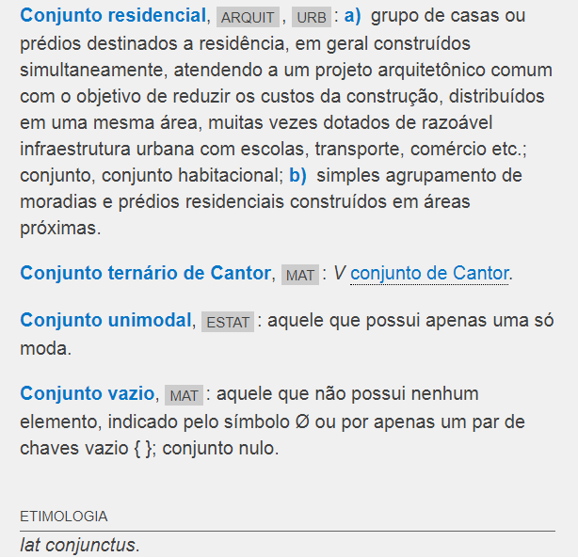
Lógica Matemática
Conjuntos
Definição

Slide 13
Lógica Matemática
Conjuntos
Definição
Em resumo podemos pensar em conjunto como um agrupamento de objetos que compartilham uma propriedade comum.
Seria difícil definir conjunto sem usar algum termo como agrupamento, coleção, ou outro que seja praticamente sinônimo de conjunto.
Conjunto deve ser tratado como conceito primitivo, que não requer definição. O propósito deste parágrafo é discutirmos um pouco a ideia intuitiva de um conceito que já conhecemos, antes de entrar na abordagem axiomática.

Slide 14
Lógica Matemática
Conjuntos
Teoria dos conjuntos
O infinito sempre assombrou os matemáticos e filósofos, estando relacionada aos maiores paradoxos e crises nos fundamentos da matemática, como é o caso dos famosos paradoxos de Zeno, de Eléia, que se baseiam em interpretações obscuras do conceito de infinitude para “provar” a não existência de movimento.
No desenvolvimento da teoria dos conjuntos, o conceito de infinito desempenha um papel fundamental, sendo responsável por uma das maiores crises filosóficas na história da matemática. Como efeito dessa “crise”, tivemos pressupostos matemática e filosóficos sendo destruídos, novos questionamentos surgindo, divergências na própria concepção de verdade matemática, novas propostas de formalização da disciplina. Enfim, como aconteceu com as grandezas incomensuráveis e a história do quinto postulado de Euclides (esses dois também estão diretamente relacionados ao conceito de infinitude) os paradoxos da teoria dos conjuntos contribuíram enormemente para o enriquecimento do pensamento matemático.
Vamos refletir um pouco sobre o conceito de conjuntos. Podemos pensar em conjunto como um agrupamento de objetos que compartilham uma propriedade comum. Assim, podemos pensar na palavra pássaro como um conjunto de animais que possuem certas características, como o corpo coberto de penas e reprodução ovíparo. Cada descrição de objetos, animais ou pessoas nos fornece um conjunto. Por exemplo: o conjunto dos pássaros que voam, ou o conjunto dos alunos de Matemática.
Podemos considerar a noção de conjuntos como um dos primeiros conceitos abstratos da mente humana. Um pássaro é um ser vivo que existe independente do pensamento humano.

Slide 15
Lógica Matemática
Conjuntos
Teoria dos conjuntos
O surgimento dos números naturais – uma das criações mais úteis do pensamento humano e um dos alicerces da matemática – pode ser visto como consequência da noção de conjuntos.
Estudos realizados na história da matemática levaram a teorias por alguns historiadores que, há muitos séculos atrás, antes de existir a contagem, os pastores usavam um saquinho de pedras para não perderem as ovelhas. Quando levavam as ovelhas para pastar, para cada ovelha que passava guardavam uma pedrinha. Na hora de recolher as ovelhas, para cada ovelha que voltava ao curral, retiravam uma pedrinha.
Se, no final, não sobrasse nenhuma pedra no saquinho, eles podiam se assegurar de que nenhuma ovelha se perdeu 2. Dessa forma, estabeleceu-se uma semelhança entre o conjunto das pedras que um pastor levava em um saquinho e o conjunto das ovelhas que eles possuía: ambos têm a mesma quantidade de elementos, já que podemos associar biunivocamente cada elemento de um conjunto com um elemento de outro.
Com o tempo, as pessoas perceberam que não havia necessidade de usar pedras de verdade, e inventaram um conceito abstrato chamado número (os números naturais). Cada número representava uma possível quantidade de elementos de um conjunto. Assim, o número 1 representava todos os conjuntos existentes que possuem 1 elemento. O número 2, todos os conjuntos que possuem 2 elementos, e assim por diante.
E como saber a quantidade de elementos que cada conjunto contém? Bastava colocar os números em uma sequência (0, 1, 2, 3 etc.) e a cada elemento novo que colocamos num conjunto avançamos um número na sequência.

Slide 16
Lógica Matemática
Conjuntos
Teoria dos conjuntos
Nessas “trivialidades primitivas” ´e impressionante quantos conceitos complexos da matemática moderna estão sendo abordados: funções bijetoras, classe de conjuntos, relação de equivalência, ordinais, cardinais etc. Não é fácil explicar para uma pessoa ainda não familiarizada com a linguagem formal da matemática o que é uma função bijetora.

Slide 17
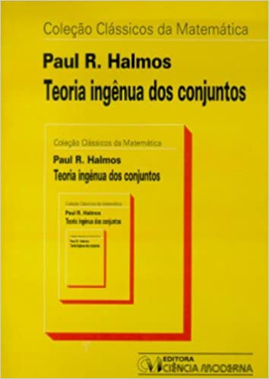
Lógica Matemática
Conjuntos
Indicações de leitura
Para um aprofundamento da teoria dos conjuntos, segue a sugestão do livro:
Este livro estabelece em linguagem informal da Matemática os fatos fundamentais da Teoria dos Conjuntos, os quais o estudante, principalmente de matemática avançada, precisa saber. Devido ao método de apresentação, sem formalismos, o texto é adequado a um curso regular sobre o assunto ou ao autodidata. O leitor deve extrair deste notável trabalho do professor Halmos um máximo de entendimento da teoria aqui exposta, bem como da sua importância lógica no estudo da Matemática.

Slide 18
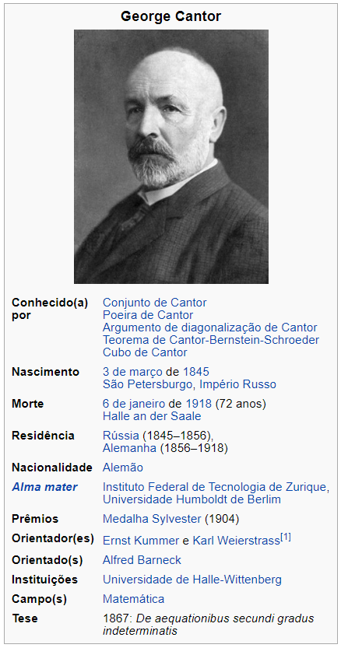
Lógica Matemática
Conjuntos
História

Slide 19
Lógica Matemática
Conjuntos
História
Temas matemáticos geralmente surgem e evoluem através de interações entre muitos pesquisadores. Teoria dos conjuntos, no entanto, foi fundada por um único artigo em 1874 por Georg Cantor: "A respeito de uma propriedade característica de todos os números algébricos reais".
O início da teoria dos conjuntos como um ramo da matemática é frequentemente marcado pela publicação do trabalho de Cantor de 1874, "Ueber eine Eigenschaft des Inbegriffes aller reellen algebraischen Zahlen" ("Sobre uma Propriedade da Coleção de Todos os Números Algébricos Reais") Este trabalho foi o primeiro a fornecer uma prova rigorosa de que havia mais de um tipo de infinito. Anteriormente, todas as coleções infinitas tinham sido implicitamente assumidas como equinumerosas (isto é, de "o mesmo tamanho" ou com o mesmo número de elementos). Cantor provou que a coleção de números reais e a coleção de números inteiros positivos não são equinumeráveis. Em outras palavras, os números reais não são contáveis. Sua prova provém do argumento diagonal que ele elaborou em 1891. O artigo de Cantor também contém um novo método de construção de números transcendentais. Os números transcendentais foram construídos pela primeira vez por Joseph Liouville em 1844.

Slide 20
Lógica Matemática
Conjuntos
História
Cantor chegou a esses resultados usando duas construções. Sua primeira construção mostra que escrever os números algébricos reais como uma sequência a1, a2, a3, .... Em outras palavras, os números algébricos reais são contáveis. Cantor inicia sua segunda construção com uma sequência qualquer de números reais. Usando essa sequência, ele constrói intervalos aninhados cuja interseção contém um número real que não está na sequência. Como toda sequência de números reais pode ser usada para construir um real que não esteja na sequência, os números reais não podem ser escritos como uma sequência - isto é, os números reais não são contáveis. Ao aplicar sua construção à sequência dos números algébricos reais, Cantor inventou um número transcendental. Cantor salienta que suas construções provam mais - a saber, elas fornecem uma nova prova do teorema de Liouville: Cada intervalo contém infinitamente muitos números transcendentais. O próximo artigo de Cantor contém uma construção que prova que o conjunto de números transcendentais tem o mesmo "poder" (ver abaixo) que o conjunto de números reais.
Entre 1879 e 1884, Cantor publicou uma série de seis artigos que juntos formaram uma introdução à sua teoria dos conjuntos. Ao mesmo tempo, havia uma crescente oposição às ideias de Cantor, lideradas por Kronecker, que admitia conceitos matemáticos apenas se pudessem ser construídos em um número finito de passos a partir dos números naturais, o que ele considerava intuitivamente dado. Para Kronecker, a hierarquia de infinitos de Cantor era inadmissível, já que aceitar o conceito de infinito real abriria a porta para paradoxos que desafiariam a validade da matemática como um todo. Cantor também introduziu o conjunto Cantor durante este período.

Slide 21
Lógica Matemática
Conjuntos
História
Entre 1879 e 1884, Cantor publicou uma série de seis artigos que juntos formaram uma introdução à sua teoria dos conjuntos. Ao mesmo tempo, havia uma crescente oposição às ideias de Cantor, lideradas por Kronecker, que admitia conceitos matemáticos apenas se pudessem ser construídos em um número finito de passos a partir dos números naturais, o que ele considerava intuitivamente dado. Para Kronecker, a hierarquia de infinitos de Cantor era inadmissível, já que aceitar o conceito de infinito real abriria a porta para paradoxos que desafiariam a validade da matemática como um todo. Cantor também introduziu o conjunto Cantor durante este período.[10]
O quinto artigo da série, Grundlagen einer allgemeinen Mannigfaltigkeitslehre ("Fundamentos de uma Teoria Geral de Agregados"), publicado em 1883,[11] foi o mais importante dos seis e também foi publicado como uma monografia separada. Continha a resposta de Cantor aos seus críticos e mostrava como os números transfinitos eram uma extensão sistemática dos números naturais. Cantor começa definindo conjuntos bem ordenados. Os números ordinais são então introduzidos como os tipos de ordem de conjuntos bem ordenados. Cantor então define a adição e multiplicação dos números cardinal e ordinal. Em 1885, Cantor estendeu sua teoria dos tipos de ordem para que os números ordinais simplesmente se tornassem um caso especial de tipos de ordem.

Slide 22
Lógica Matemática
Conjuntos
História
Entre 1895 e 1897, Cantor publicou um artigo de duas partes em Mathematische Annalen; esses foram seus últimos artigos significativos sobre a teoria dos conjuntos. A aritmética cardinal e ordinal são revisadas. Cantor queria que o segundo artigo incluísse uma prova da hipótese do continuum, mas teve de se contentar em expor sua teoria de conjuntos bem ordenados e números ordinais. Cantor tenta provar que se A e B são conjuntos com A equivalente a um subconjunto de B e B equivalente a um subconjunto de A, então A e B são equivalentes. Ernst Schröder havia elaborado esse teorema um pouco antes, mas sua prova, assim como a de Cantor, era falha. Felix Bernstein forneceu uma prova correta em sua tese de doutorado em 1898; daí o nome Teorema de Cantor-Bernstein-Schroeder.

Slide 23
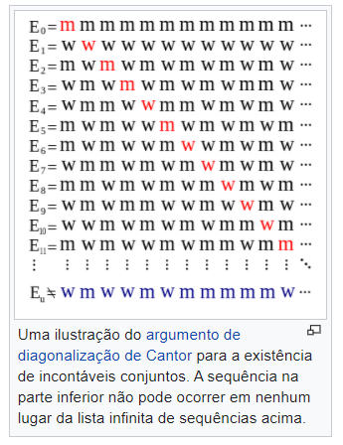
Lógica Matemática
Conjuntos
História
Paradoxo de Cantor
Teorema: (Cantor) cardA < cardP(A). Logo dado qualquer número cardinal, sempre existe um número cardinal maior que o número cardinal dado. A cardinalidade é o número de elementos de um conjunto, Por exemplo, o conjunto A={2,4,6,8} contém 4 elementos e por isso possui cardinalidade 4.
Cantor descreve um dos primeiros paradoxos da teoria dos conjuntos. Aceitando a definição de conjuntos dada por Cantor, podemos conceber o conjunto U de todos os conjuntos. Esse conjunto U seria o conjunto universal, portanto teria potência máxima, já que seria composto por todos os conjuntos. Em particular ele teria que ser um elemento de si mesmo, o que pode ser estranho. Porém ao considerarmos o conjunto das partes de U, ou seja, é o conjunto P(U), pelo teorema de Cantor P(U) > U. Mas isso contradiz a suposição inicial, de que existe um conjunto universal U, ou conjunto de todos os conjuntos. Tal conjunto não existe, como não existe infinito absoluto, isto é, que seja “maior” de todos.

Slide 24
Lógica Matemática
Conjuntos
História
A onda de entusiasmo seguinte na teoria dos conjuntos chegou por volta de 1900, quando foi descoberto que a teoria dos conjuntos Cantoriana dava origem a várias contradições, chamadas antinomias ou paradoxos. Bertrand Russell e Ernst Zermelo encontraram o mais simples e mais conhecido paradoxo, hoje chamado paradoxo de Russell que envolve "o conjunto de todos os conjuntos que não são membros de si mesmos". Isto leva a uma contradição, uma vez que ele deve ser e não ser um membro de si mesmo. Em 1899 Cantor se questionou: "qual é o número cardinal do conjunto de todos os conjuntos?" e obteve um paradoxo relacionado.
A força da teoria dos conjuntos foi tal que o debate sobre os paradoxos não a levou ao abandono. O trabalho de Zermelo em 1908 e Abraham Fraenkel em 1922 resultou na teoria axiomática dos conjuntos canônica ZFC, que imagina-se ser livre de paradoxos. O trabalho de analistas, como Henri Lebesgue, demonstrou a grande utilidade matemática da teoria dos conjuntos.

Slide 25
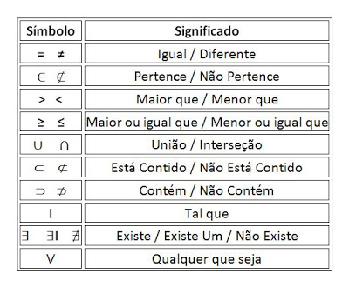
Lógica Matemática
Conjuntos
Álgebra dos Conjuntos - Símbolos utilizados

Slide 26
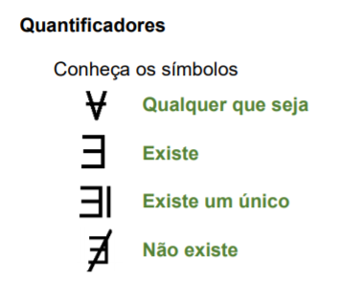
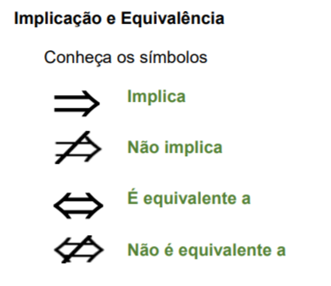
Lógica Matemática
Conjuntos
Álgebra dos Conjuntos - Símbolos utilizados

Slide 27
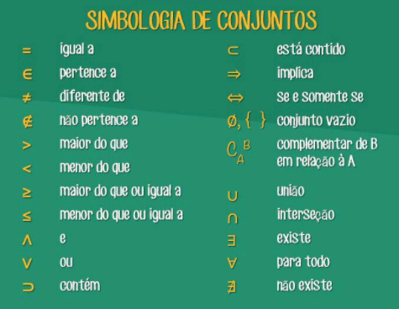
Lógica Matemática
Conjuntos
Álgebra dos Conjuntos - Símbolos utilizados

Slide 28
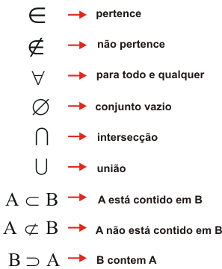
Lógica Matemática
Conjuntos
Álgebra dos Conjuntos - Símbolos utilizados

Slide 29
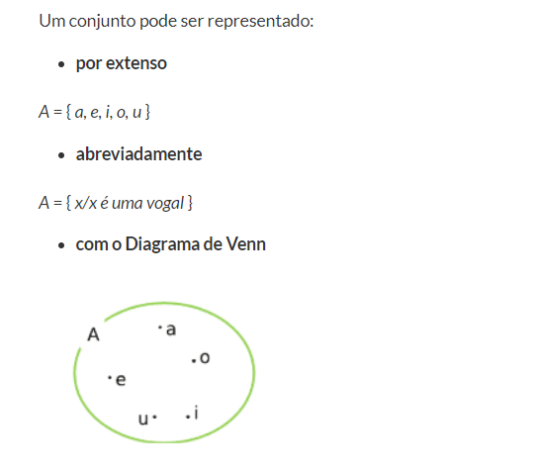
Lógica Matemática
Conjuntos
Álgebra dos Conjuntos - Representação

Slide 30
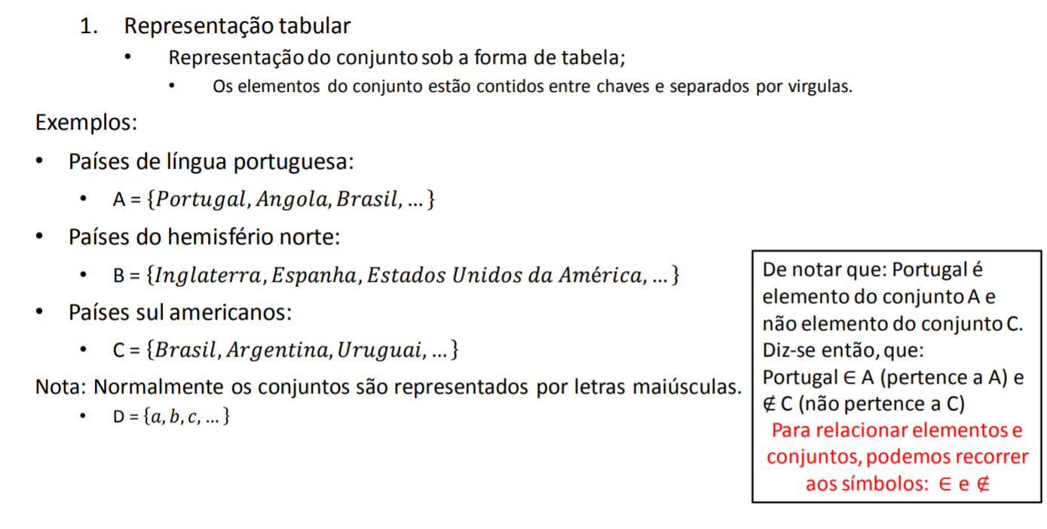
Lógica Matemática
Conjuntos
Álgebra dos Conjuntos - Representação

Slide 31
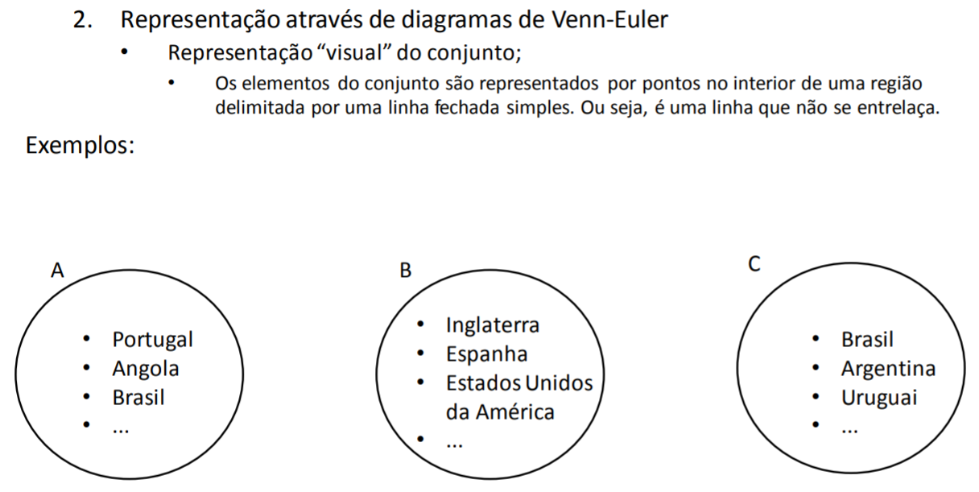
Lógica Matemática
Conjuntos
Álgebra dos Conjuntos - Representação

Slide 32
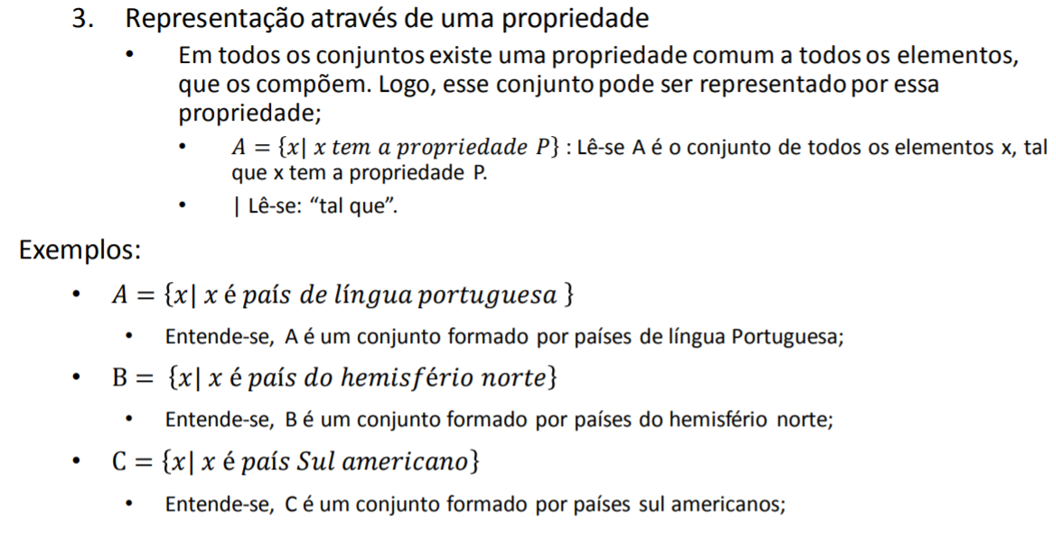
Lógica Matemática
Conjuntos
Álgebra dos Conjuntos - Representação

Slide 33
Lógica Matemática
Conjuntos
Álgebra dos Conjuntos - Representação
Os conjuntos devem ser representados de acordo com algumas condições. Por exemplo:
1) Conjunto I dos números ímpares menores do que 12.
I= {1, 3, 5, 7, 9, 11}
Desse modo, podemos representar a condição de existência desse conjunto através da propriedade de seus elementos.
I = {x/x é ímpar e 0 < x < 12}
Lê-se: X tal que X é ímpar e X e maior do que 0 e menor do que 12.
2) Conjunto P de números primos menores do que 15.
P = {2, 3, 5, 7, 11, 13}
A condição de existência da propriedade dos elementos do conjunto P é:
P = {x/x é primo e 0 < x < 15}
Lê-se: X tal que X é primo e maior do que 0 e menor do que 15.

Slide 34
Lógica Matemática
Conjuntos
Álgebra dos Conjuntos – Tipos de conjuntos
Conjunto vazio
O conjunto vazio possui essa denominação justamente por não possuir elementos e pode ser representado por { } ou Ø.
Conjunto universo
O conjunto universo é a junção de todos os elementos que estão sendo trabalhados em uma situação e é representado pela letra U.
Conjunto unitário
Possuímos também o conjunto unitário que é definido por possuir apenas um elemento. Não faz diferença o tipo de elemento que esse conjunto possua, seja um número, dia da semana ou animal de estimação, sempre existirá apenas um elemento dentro desse conjunto.
Conjunto finito
O conjunto finito é outro conjunto que se destaca pela quantidade de seus elementos. O conjunto finito é aquele que podemos contar o número de elementos que ele possui.
Conjunto infinito
Por outro lado, existe também os conjuntos infinitos que, ao contrário do conjunto dos finitos, são aqueles que não podemos contar os elementos que possuem.

Slide 35
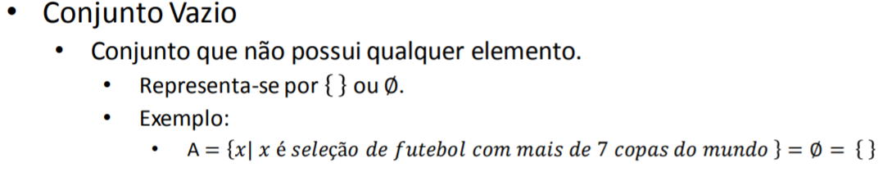
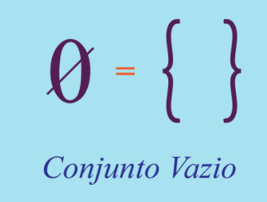
Lógica Matemática
Conjuntos
Álgebra dos Conjuntos – Tipos de conjuntos

Slide 36
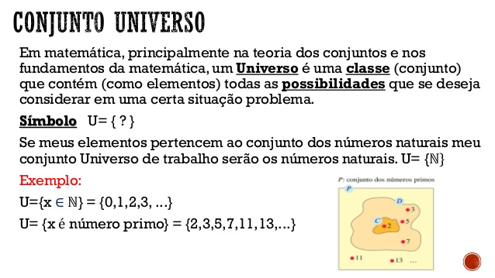
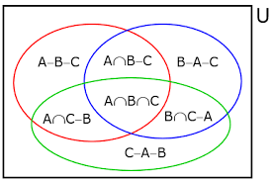
Lógica Matemática
Conjuntos
Álgebra dos Conjuntos – Tipos de conjuntos

Slide 37
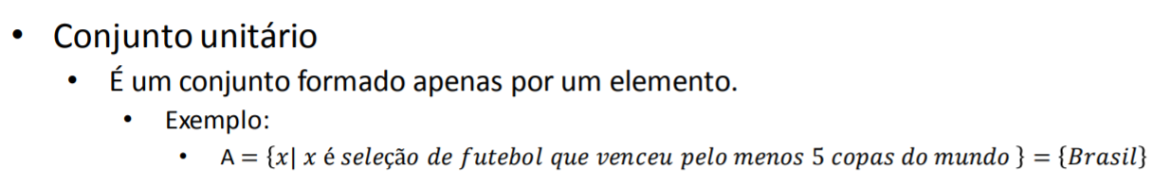
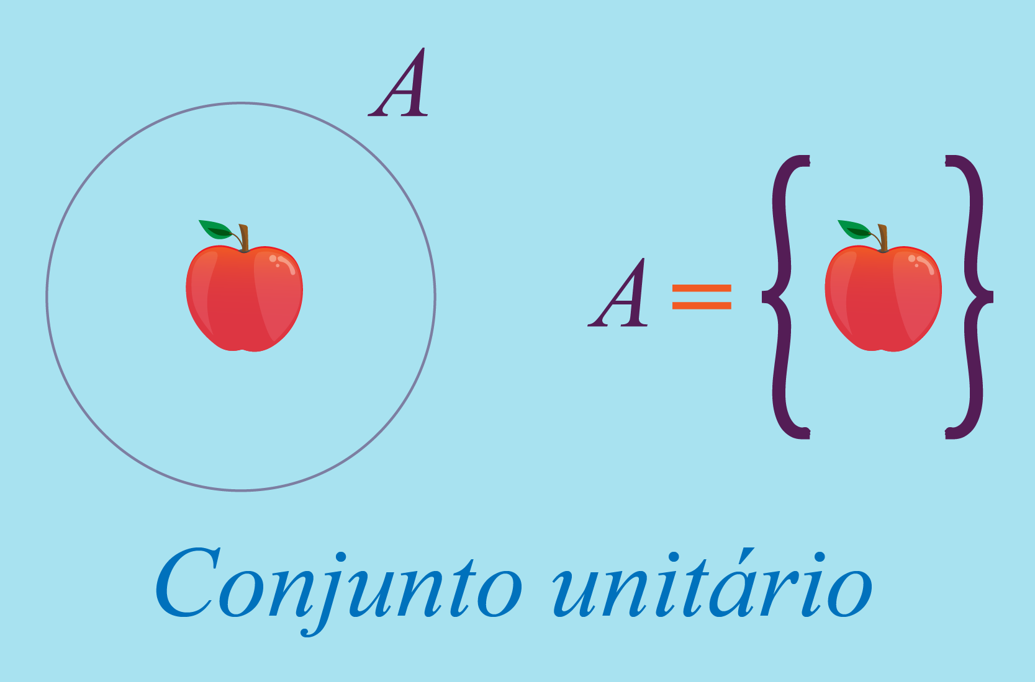
Lógica Matemática
Conjuntos
Álgebra dos Conjuntos – Tipos de conjuntos

Slide 38
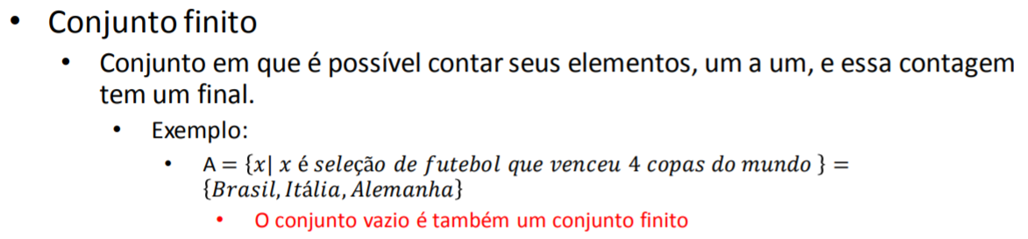
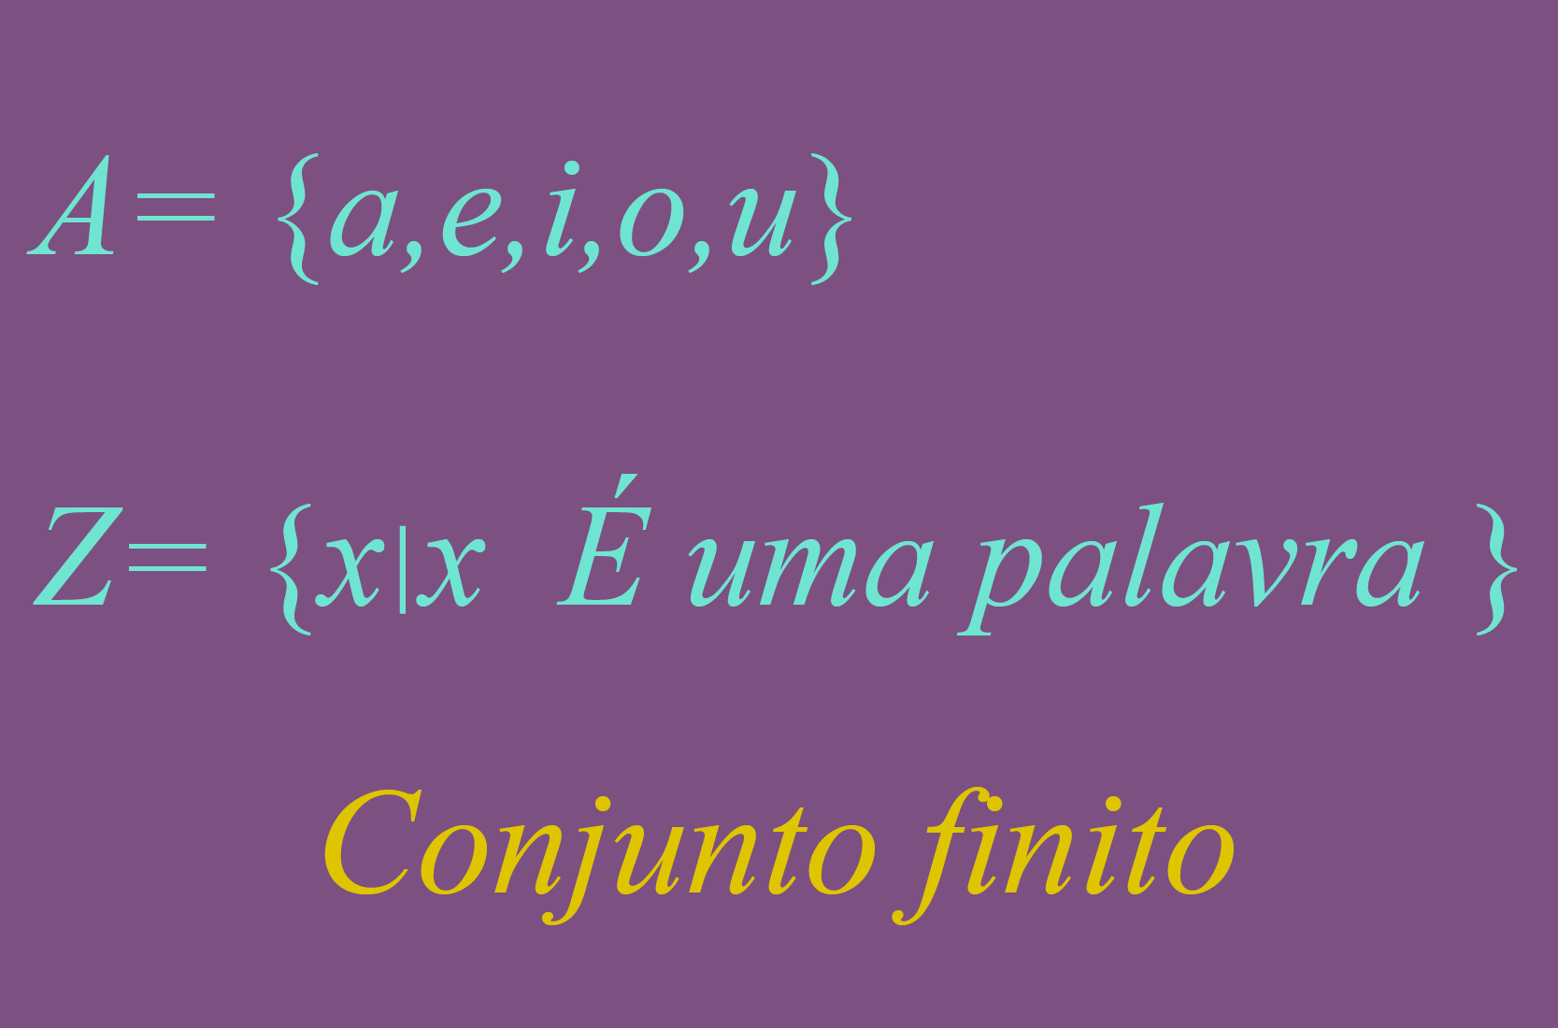
Lógica Matemática
Conjuntos
Álgebra dos Conjuntos – Tipos de conjuntos

Slide 39
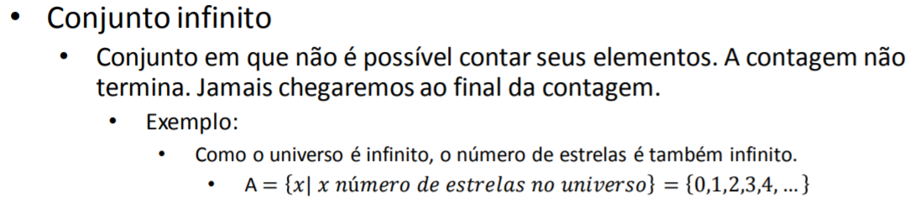
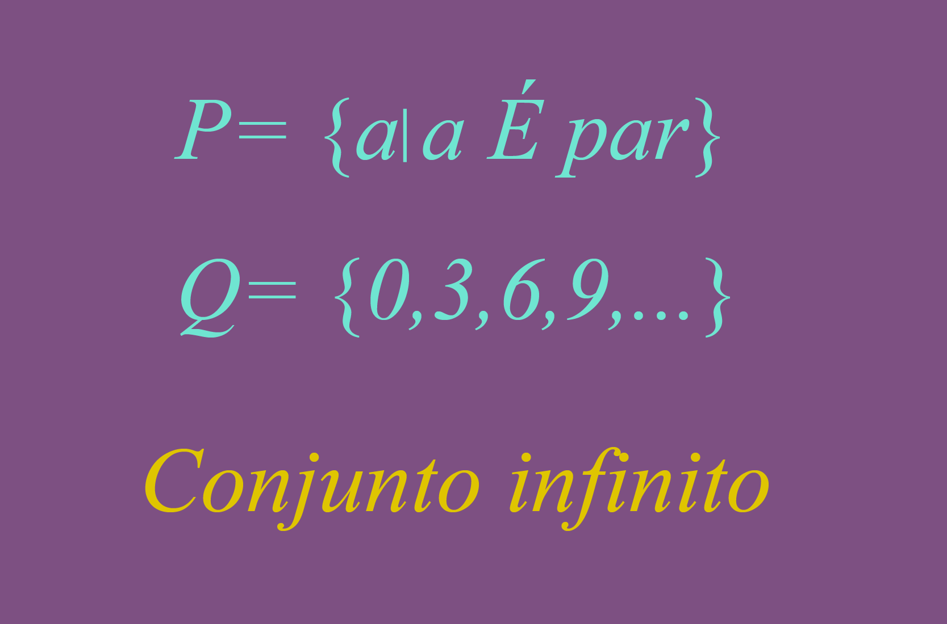
Lógica Matemática
Conjuntos
Álgebra dos Conjuntos – Tipos de conjuntos

Slide 40
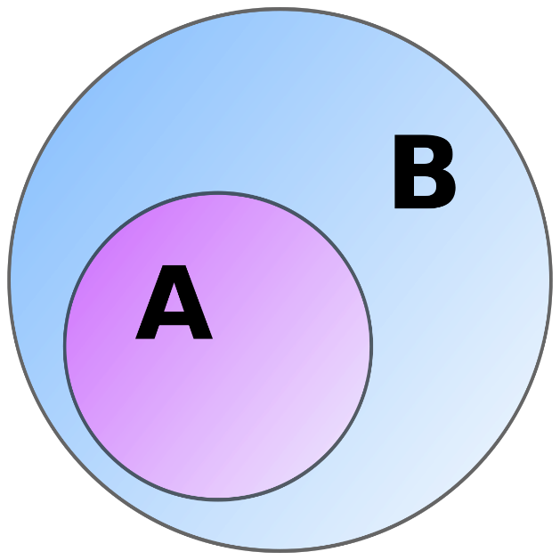
Lógica Matemática
Conjuntos
Álgebra dos Conjuntos - Subconjuntos
Definição de subconjuntos
Dados os conjuntos A e B, dizemos que B é subconjunto de A se todos os elementos de B também forem elementos de A. Nesse caso, temos:
Podemos ler essa definição da seguinte maneira: B é subconjunto de A se, e somente se, para todo x, se x pertence ao conjunto A, então x pertence ao conjunto B.

Slide 41
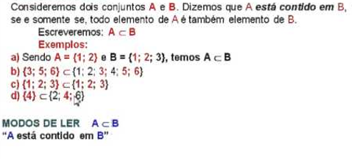
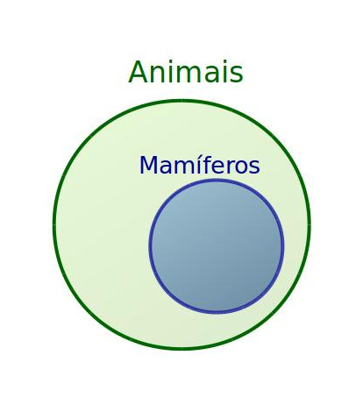
Lógica Matemática
Conjuntos
Álgebra dos Conjuntos - Subconjuntos

Slide 42
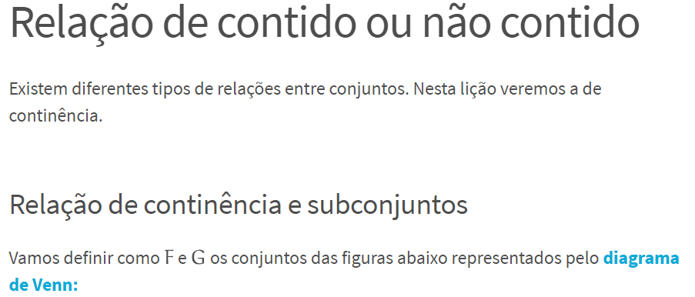
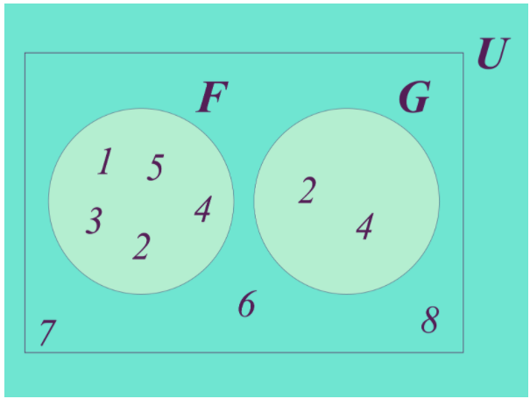
Lógica Matemática
Conjuntos
Álgebra dos Conjuntos - Subconjuntos

Slide 43
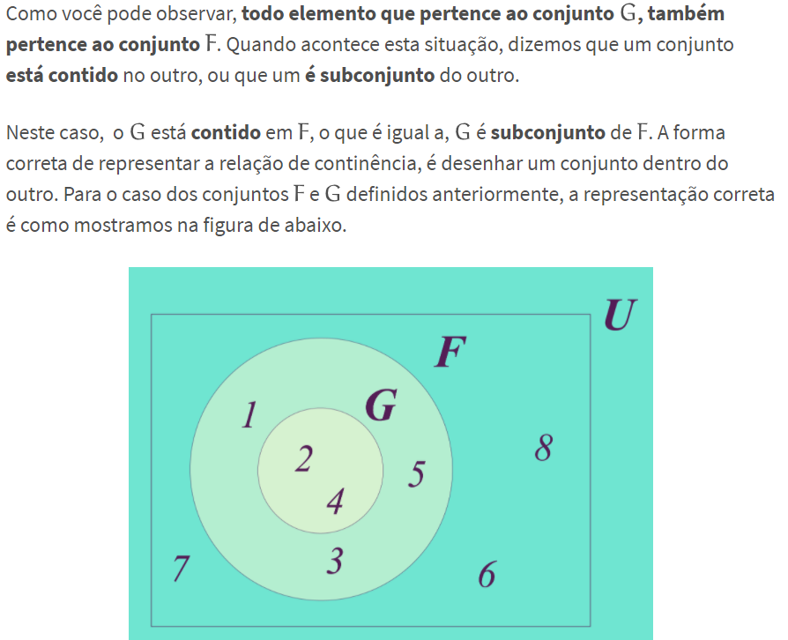
Lógica Matemática
Conjuntos
Álgebra dos Conjuntos - Subconjuntos

Slide 44
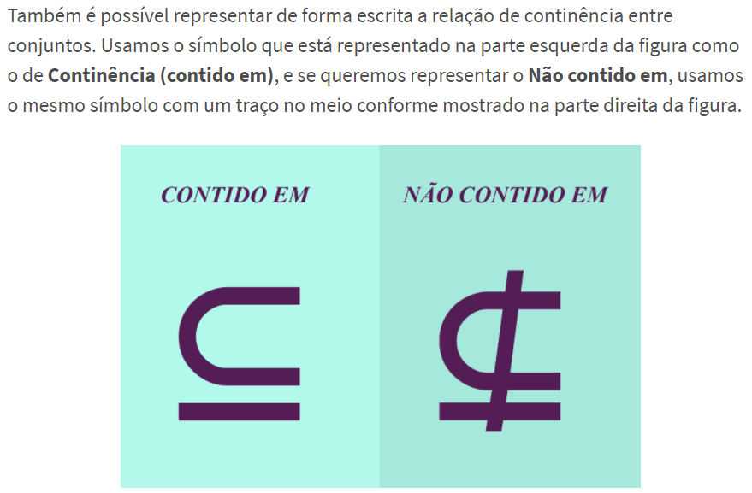
Lógica Matemática
Conjuntos
Álgebra dos Conjuntos - Subconjuntos

Slide 45
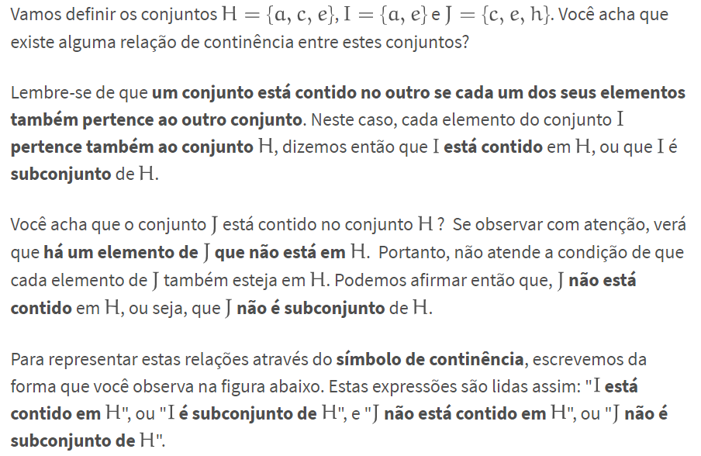

Lógica Matemática
Conjuntos
Álgebra dos Conjuntos - Subconjuntos

Slide 46
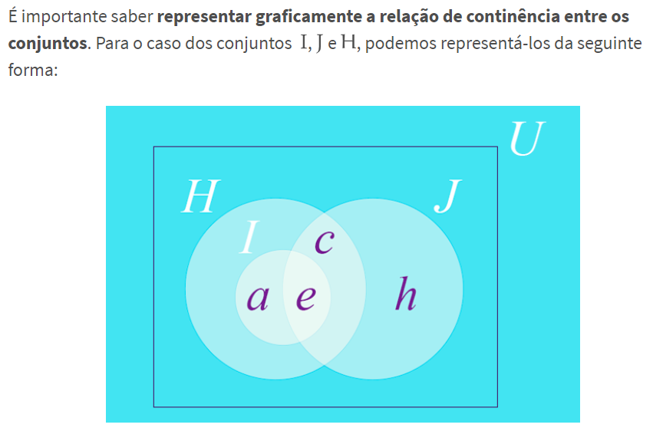
Lógica Matemática
Conjuntos
Álgebra dos Conjuntos - Subconjuntos

Slide 47
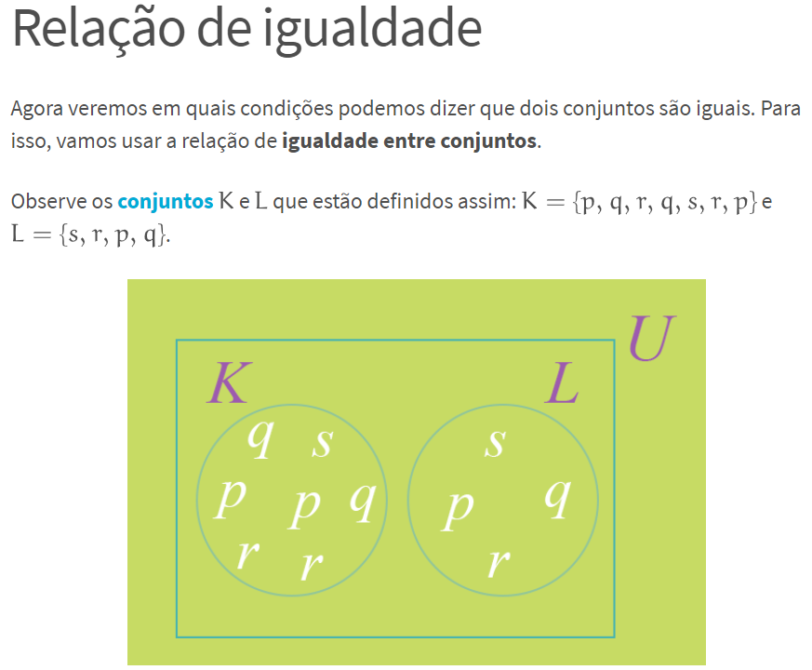
Lógica Matemática
Conjuntos
Álgebra dos Conjuntos – Relações de igualdade e de inclusão

Slide 48
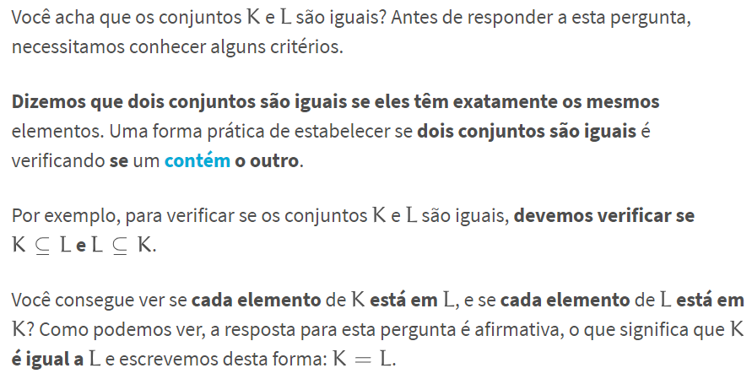
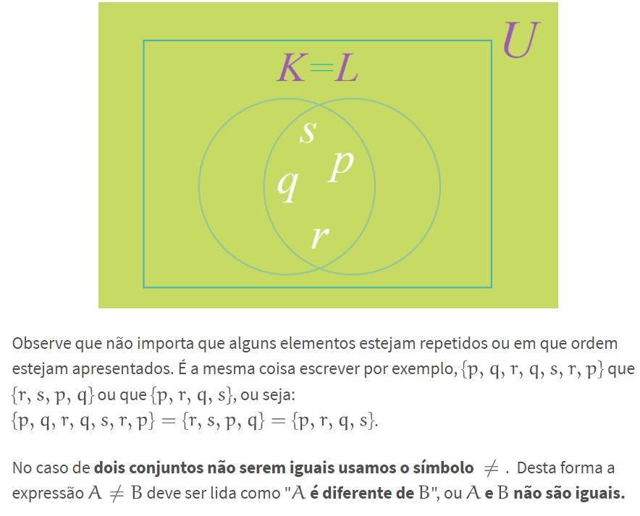
Lógica Matemática
Conjuntos
Álgebra dos Conjuntos – Relações de igualdade e de inclusão

Slide 49
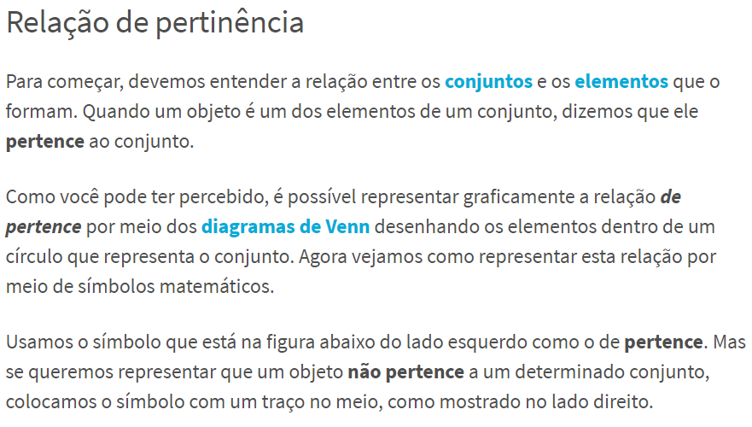
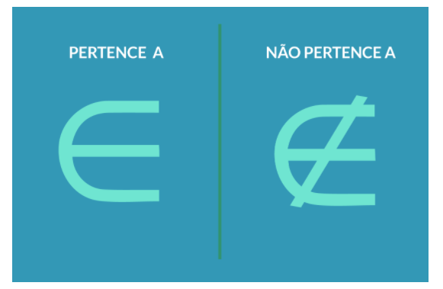
Lógica Matemática
Conjuntos
Álgebra dos Conjuntos – Relações de igualdade e de inclusão

Slide 50
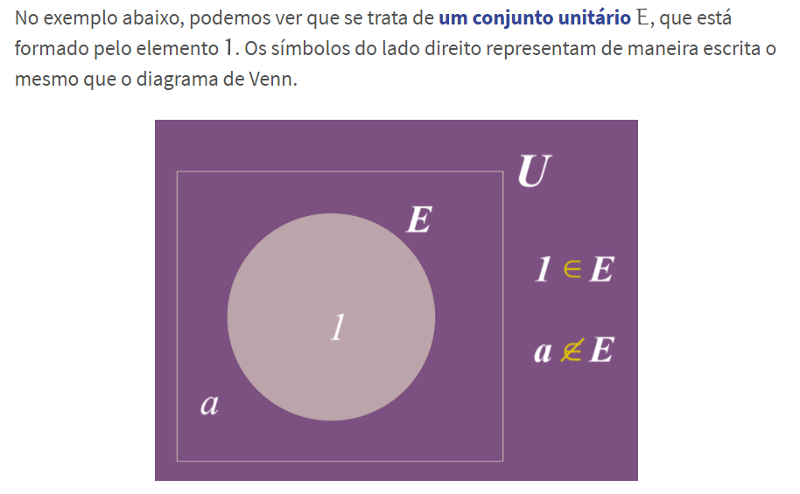
Lógica Matemática
Conjuntos
Álgebra dos Conjuntos – Relações de igualdade e de inclusão

Slide 51
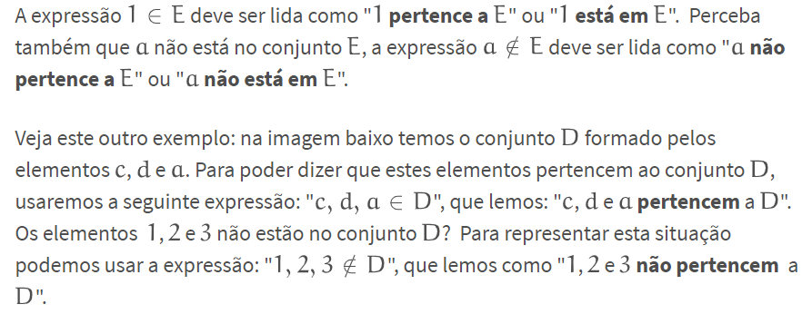
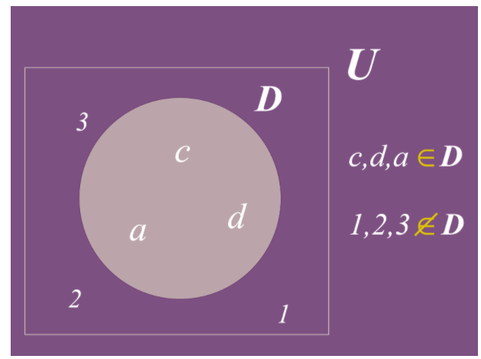
Lógica Matemática
Conjuntos
Álgebra dos Conjuntos – Relações de igualdade e de inclusão

Slide 52
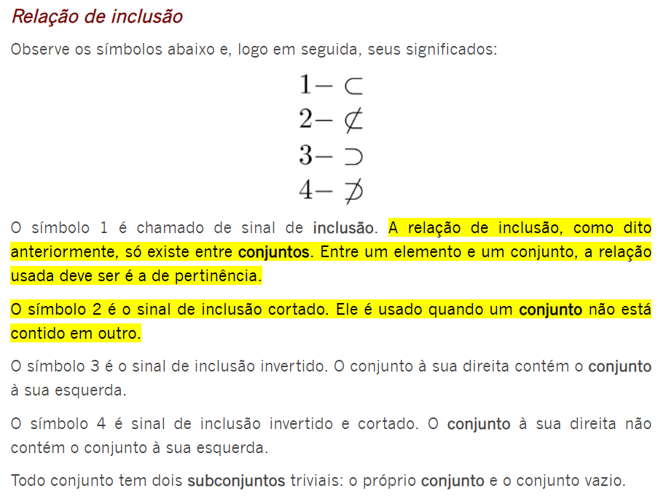

Lógica Matemática
Conjuntos
Álgebra dos Conjuntos – Relações de igualdade e de inclusão

Slide 53
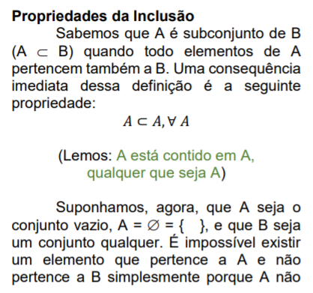
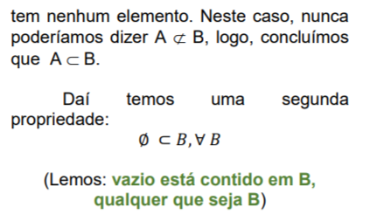
Lógica Matemática
Conjuntos
Álgebra dos Conjuntos – Relações de igualdade e de inclusão

Slide 54
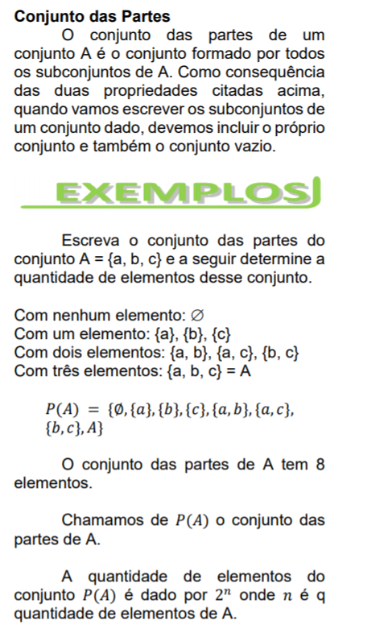
Lógica Matemática
Conjuntos
Álgebra dos Conjuntos – Relações de igualdade e de inclusão

Slide 55
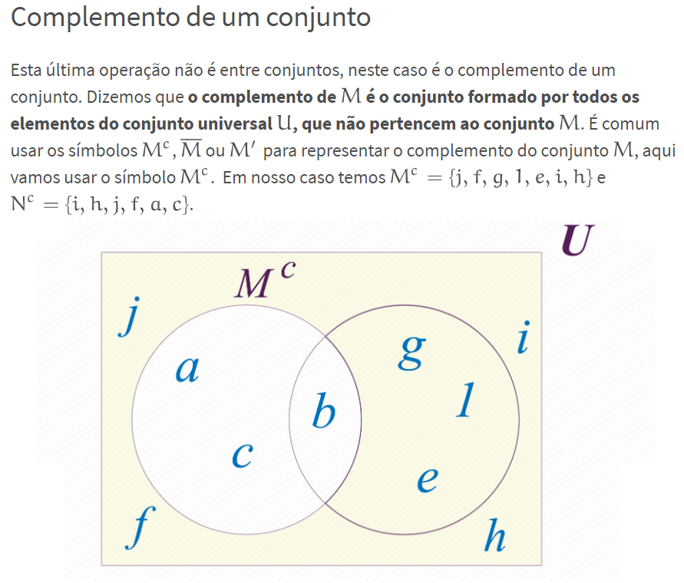
Lógica Matemática
Conjuntos
Álgebra dos Conjuntos – Relações de igualdade e de inclusão

Slide 56


Lógica Matemática
Conjuntos
Álgebra dos Conjuntos – Relações de igualdade e de inclusão
Conjunto Complementar
Considere A um conjunto qualquer e U o conjunto universo. Todos os elementos que não estão em A estão no complementar de Aᶜ.
Resumindo, o conjunto complementar de A é o conjunto de todos elementos fora de A.

Slide 57

Lógica Matemática
Conjuntos
Álgebra dos Conjuntos – Relações de igualdade e de inclusão
Conjunto Complementar

Slide 58

Lógica Matemática
Conjuntos
Álgebra dos Conjuntos – Relações de igualdade e de inclusão
Complemento relativo

Slide 59

Lógica Matemática
Conjuntos
Álgebra dos Conjuntos – Relações de igualdade e de inclusão
Complemento relativo

Slide 60


Lógica Matemática
Conjuntos
Álgebra dos Conjuntos – Operações com conjuntos

Slide 61

Lógica Matemática
Conjuntos
Álgebra dos Conjuntos – Operações com conjuntos

Slide 62

Lógica Matemática
Conjuntos
Álgebra dos Conjuntos – Operações com conjuntos

Slide 63

Lógica Matemática
Conjuntos
Álgebra dos Conjuntos – Operações com conjuntos

Slide 64

Lógica Matemática
Conjuntos
Álgebra dos Conjuntos – Operações com conjuntos

Slide 65

Lógica Matemática
Conjuntos
Álgebra dos Conjuntos – Relações de igualdade e de inclusão
Produto Cartesiano

Slide 66

Lógica Matemática
Conjuntos
Álgebra dos Conjuntos – Relações de igualdade e de inclusão
Leis de Morgan

Slide 67

Lógica Matemática
Conjuntos
Álgebra dos Conjuntos – Relações de igualdade e de inclusão
Leis de Morgan

Slide 68

Lógica Matemática
Conjuntos
Álgebra dos Conjuntos – Relações de igualdade e de inclusão
Leis de Morgan

Slide 69

Lógica Matemática
Conjuntos
Álgebra dos Conjuntos – Relações de igualdade e de inclusão
Leis de Morgan

Slide 70

Lógica Matemática
Conjuntos
Álgebra dos Conjuntos – Relações de igualdade e de inclusão
Leis de Morgan

Slide 71

Lógica Matemática
Conjuntos
Álgebra dos Conjuntos – Relações de igualdade e de inclusão
Leis de Morgan

Slide 72
Lógica Matemática
Fim

